Slide 1
5 双极结型三极管及其放大电路
5.1 双极结型三极管（BJT）
5.2 BJT放大电路
5.3 FET和BJT及其基本放大电路性能的比较
*5.4 多级放大电路

Slide 2
5.1 双极结型三极管（BJT）
5.1.1 BJT的结构简介
5.1.2 BJT的工作原理
5.1.3 BJT的I−V特性曲线
5.1.4 BJT的主要参数

Slide 3
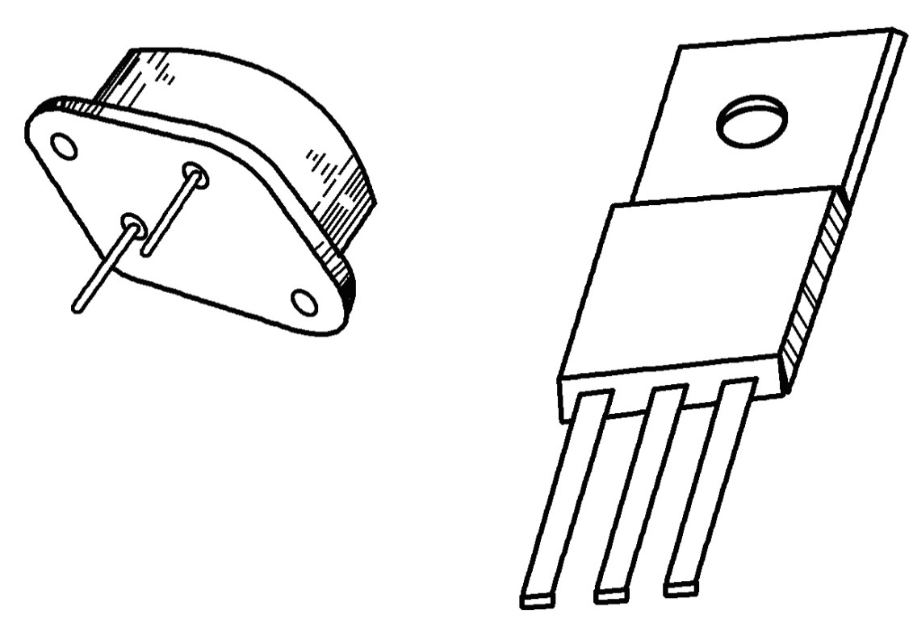
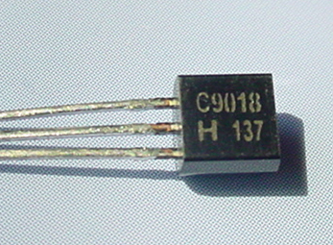
5.1.1 BJT的结构简介
外形
(a) 小功率管 (b) 大功率管 (c) 中功率管

Slide 4
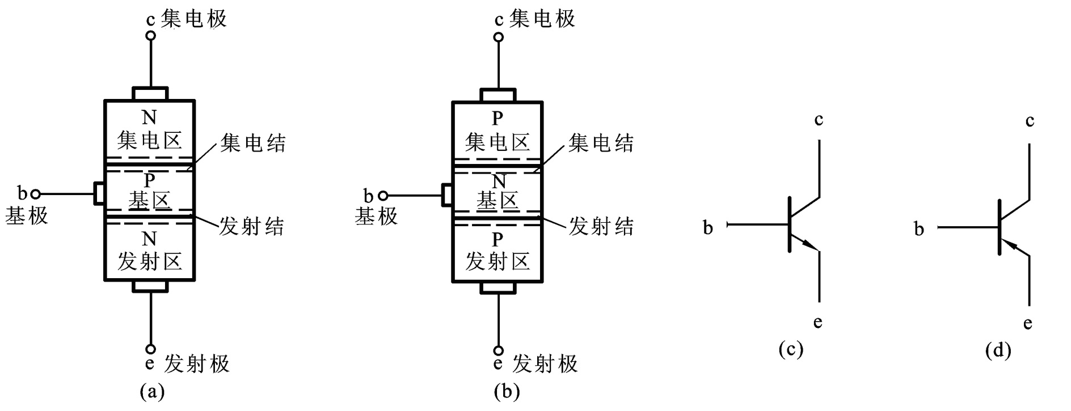
5.1.1 BJT的结构简介
结构示意图
半导体三极管的结构示意图如下图所示。它有两种类型：NPN型和PNP型。
Collector
Base
Emitter
NPN型管结构示意图
NPN型管电路符号
PNP型管电路符号
PNP型管结构示意图

Slide 5
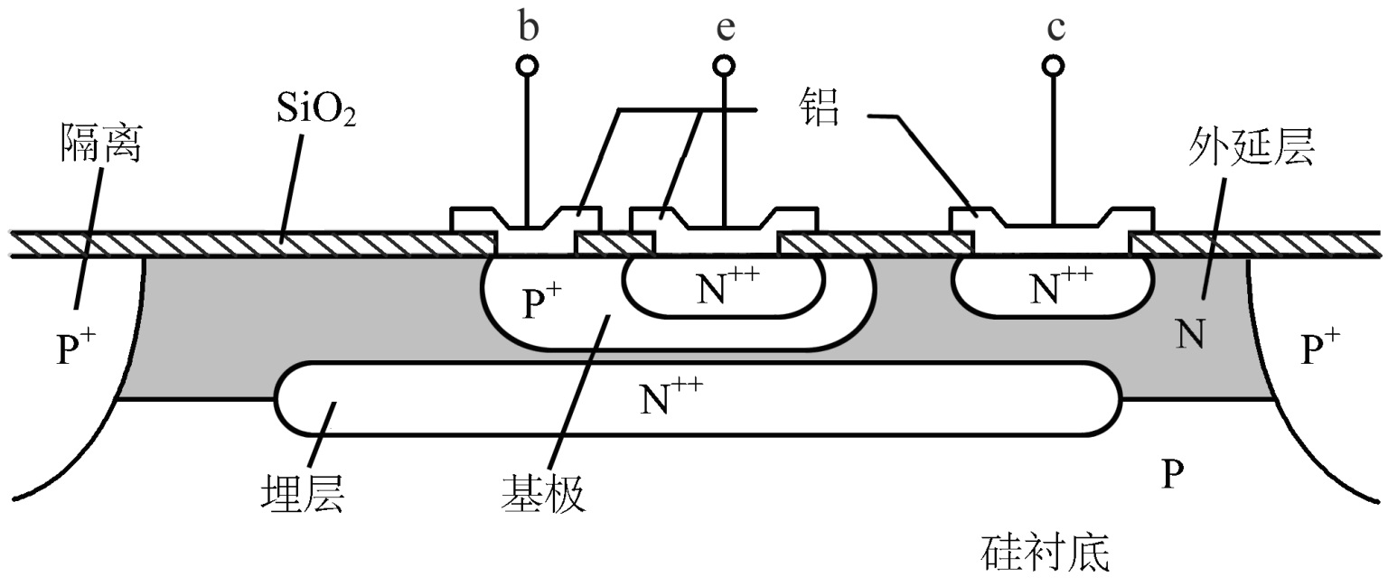
5.1.1 BJT的结构简介
结构示意图
结构特点：
集成电路中典型NPN型BJT的截面图
• 发射区的掺杂浓度最高；
• 集电区掺杂浓度最低，且面积大；
• 基区很薄，一般在几个微米至几十个微米，且掺杂浓度低于发射区。

Slide 6
5.1 双极结型三极管（BJT）
5.1.1 BJT的结构简介
5.1.2 BJT的工作原理
5.1.3 BJT的I-V特性曲线
5.1.4 BJT的主要参数

Slide 7
5.1.2 BJT的工作原理
三极管的放大作用是在一定的外部条件控制下，通过载流子传输体现出来的。
外部条件：发射结正偏，集电结反偏
发射区：发射载流子
集电区：收集载流子
基区：传送和控制载流子
各区域作用

Slide 8
5.1.2 BJT的工作原理
（以NPN为例）
1. 内部载流子的传输过程
i_{C}= -i_{D}
v_{CB}= -v_{D}

Slide 9
5.1.2 BJT的工作原理
1. 内部载流子的传输过程
发射结正偏，发射区向基区注入载流子，基区有了大量与原基区少数载流子相同极性的载流子。
从而集电区收集到大量载流子，形成较大的集电极电流。

Slide 10
5.1.2 BJT的工作原理
1. 内部载流子的传输过程
改变发射结正偏电压，则有不同的i_{B}和i_{E},从而导致不同的i_{C}。

Slide 11
5.1.2 BJT的工作原理
1. 内部载流子的传输过程
发射结正偏电压与发射极电流的关系就是PN结正向特性。

Slide 12

5.1.2 BJT的工作原理
2. 控制关系的实现
I_{E}=I_{B}+ I_{C}
I_{C}= I_{CN}+ I_{CBO}
通常 I_{C} >> I_{CBO}
α 为电流放大系数。它只与管子的结构尺寸和掺杂浓度有关，与外加电压无关。一般α =0.9∼0.99。
由于三极管内有两种载流子(自由电子和空穴)参与导电，故称为双极型三极管或BJT (Bipolar Junction Transistor)。

Slide 13
5.1.2 BJT的工作原理
2. 控制关系的实现
根据
I_{E}=I_{B}+ I_{C}
I_{C}= I_{CN}+ I_{CBO}
且令
I_{CEO}= (1+ β ) I_{CBO}
（穿透电流）
β 是另一个电流放大系数。同样，它也只与管子的结构尺寸和掺杂浓度有关，与外加电压无关。一般 β >> 1 。

Slide 14
5.1.2 BJT的工作原理
综上所述，三极管的放大作用，主要是依靠它的发射极电流能够通过基区传输，然后到达集电极而实现的。
实现这一传输过程的两个条件是：
（1）内部条件：发射区杂质浓度远大于基区杂质浓度，且基区很薄。
（2）外部条件：发射结正向偏置，集电结反向偏置。

Slide 15
5.1.2 BJT的工作原理
3. 三极管的三种组态
（a）共基极 （b）共发射极 （c）共集电极
i_{C} =α i_{E} i_{C} =β i_{B} i_{E} =(1+β )i_{B}

Slide 16
5.1 双极结型三极管（BJT）
5.1.1 BJT的结构简介
5.1.2 BJT的工作原理
5.1.3 BJT的I−V特性曲线
5.1.4 BJT的主要参数

Slide 17
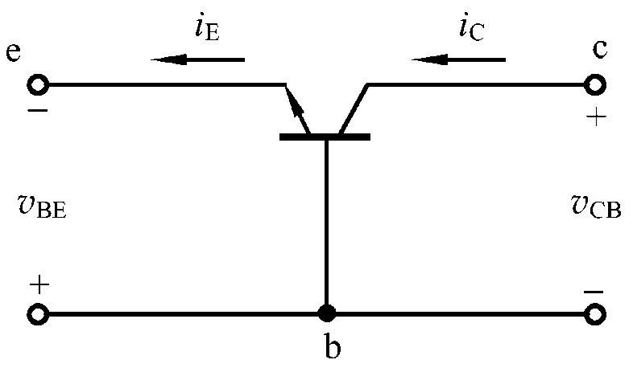
5.1.3 BJT的I-V特性曲线
1. 共基极连接时的I-V特性曲线
输入特性曲线
基本关系
随着v_{CB}的增加，外加电压增强了集电结内电场，集电结收集载流子能力增强，使得在同样的v_{BE}下，i_{E}略有增加，特性曲线左移。

Slide 18
5.1.3 BJT的I-V特性曲线
1. 共基极连接时的I-V特性曲线
输出特性曲线

Slide 19
5.1.3 BJT的I-V特性曲线
1. 共基极连接时的I-V特性曲线
输出特性曲线

Slide 20
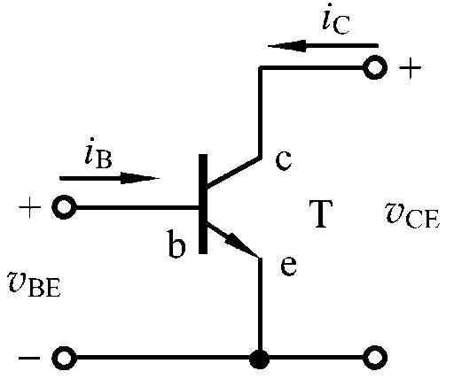
5.1.3 BJT的I-V特性曲线
2. 共射极连接时的I-V特性曲线
输入特性曲线

Slide 21
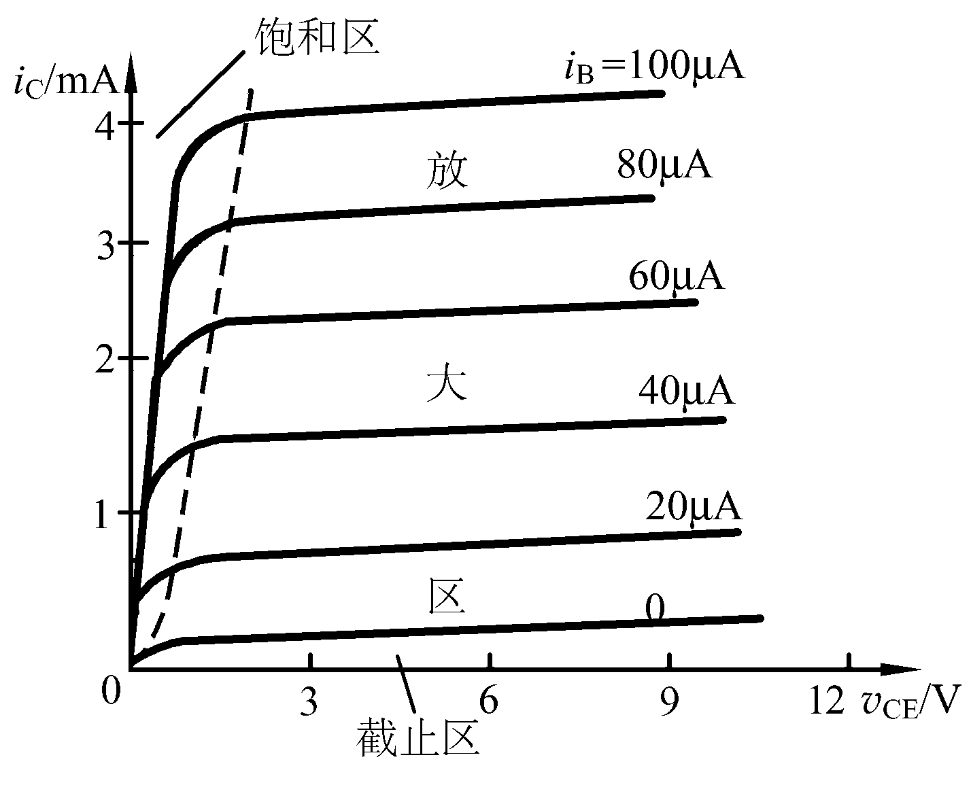
5.1.3 BJT的I-V特性曲线
2. 共射极连接时的I-V特性曲线
输出特性曲线

Slide 22
5.1.3 BJT的I-V特性曲线
2. 共射极连接时的I-V特性曲线
输出特性曲线
v_{CE}= v_{CB} + v_{BE}
v_{CE}= 0V时，集电结正偏，无收集载流子能力

Slide 23
5.1.3 BJT的I-V特性曲线
2. 共射极连接时的I-V特性曲线
输出特性曲线
输出特性曲线的三个区域:
饱和区：i_{C}明显受v_{CE}控制的区域，该区域内，一般v_{CE}＜0.7V (硅管)。此时，发射结正偏，集电结正偏或反偏电压很小。
放大区：i_{C}平行于v_{CE}轴的区域，曲线基本平行等距。此时，发射结正偏，集电结反偏。
截止区：i_{C}接近零的区域，相当i_{B}=0的曲线的下方。此时， v_{BE}小于死区电压。
v_{BE}≈0.7V或0.2V，i_{C}=β i_{B}

Slide 24
5.1 双极结型三极管（BJT）
5.1.1 BJT的结构简介
5.1.2 BJT的工作原理
5.1.3 BJT的I−V特性曲线
5.1.4 BJT的主要参数

Slide 25
5.1.4 BJT的主要参数
自学

Slide 26
5 双极结型三极管及其放大电路
5.1 双极结型三极管（BJT）
5.2 BJT放大电路
5.3 FET和BJT及其基本放大电路性能的比较
*5.4 多级放大电路

Slide 27
5.2 BJT放大电路
5.2.1 基本共射极放大电路
5.2.2 BJT放大电路的图解分析
5.2.3 BJT的小信号模型
5.2.4 共射极放大电路
5.2.5 共集电极和共基极放大电路

Slide 28
5.2.1 基本共射极放大电路
1. 发射结正偏、集电结反偏条件的建立
直流通路
静态工作点（Q点）:
一般硅管V_{BEQ}=0.7V，锗管V_{BEQ}=0.2V，β 已知。

Slide 29
5.2.1 基本共射极放大电路
2. 动态工作过程

Slide 30
5.2 BJT放大电路
5.2.1 基本共射极放大电路
5.2.2 BJT放大电路的图解分析
5.2.3 BJT的小信号模型
5.2.4 共射极放大电路
5.2.5 共集电极和共基极放大电路

Slide 31
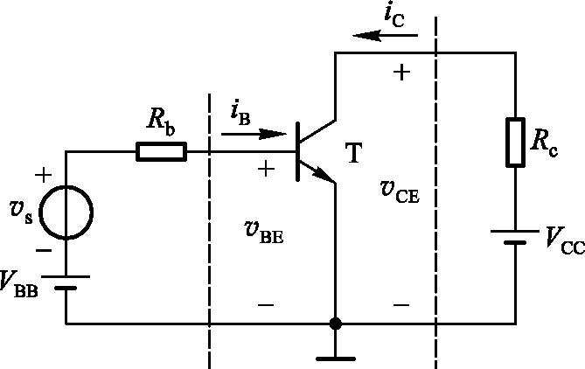
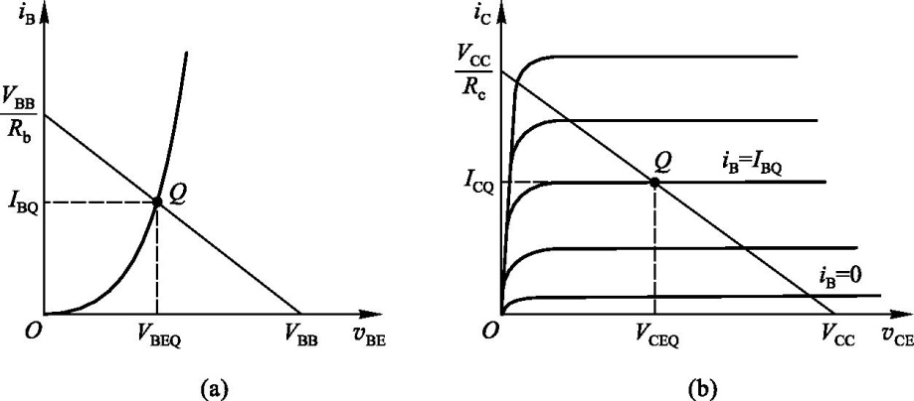
5.2.2 BJT放大电路的图解分析
1. 静态工作点
v_{CE}＝V_{CC}－i_{C}R_{c}

Slide 32
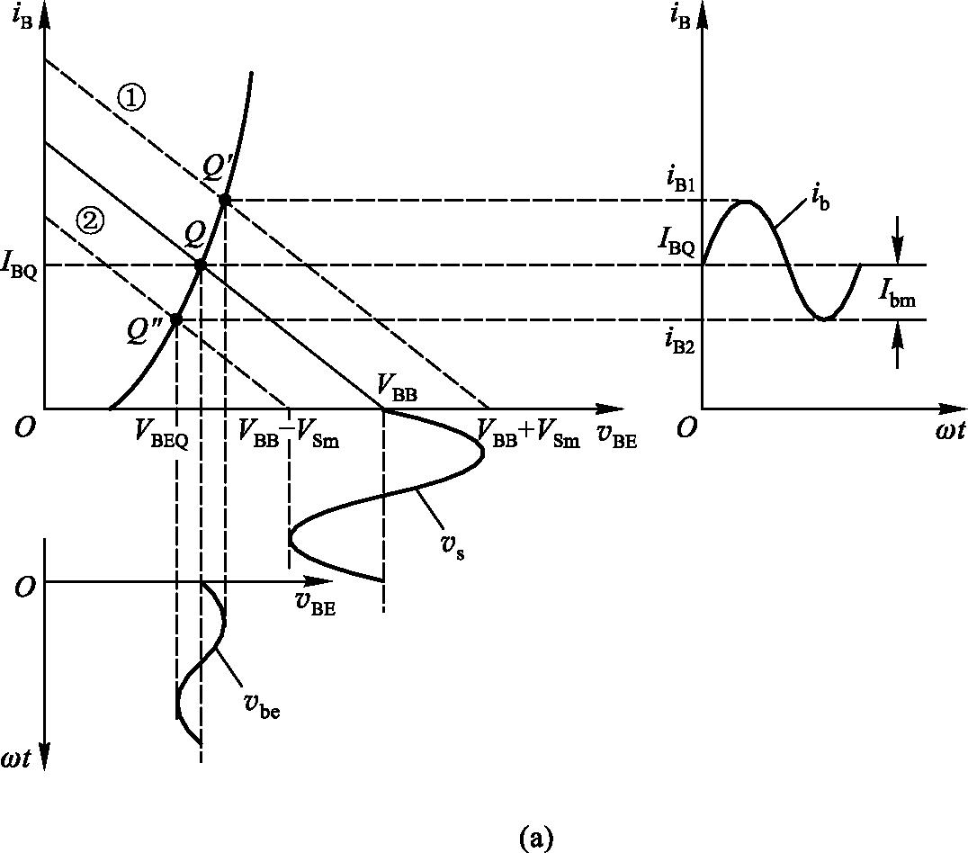
5.2.2 BJT放大电路的图解分析
2. 动态工作情况

Slide 33
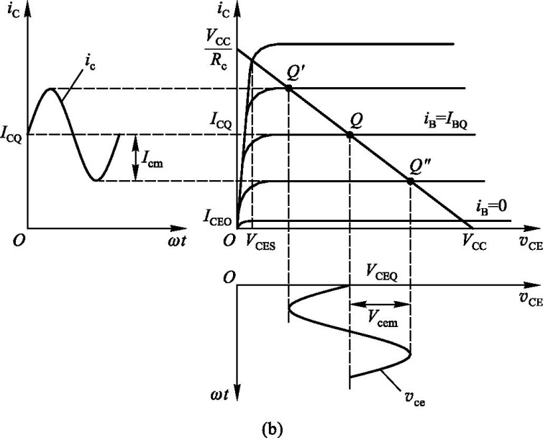
5.2.2 BJT放大电路的图解分析
2. 动态工作情况

Slide 34
5.2 BJT放大电路
5.2.1 基本共射极放大电路
5.2.2 BJT放大电路的图解分析
5.2.3 BJT的小信号模型
5.2.4 共射极放大电路
5.2.5 共集电极和共基极放大电路

Slide 35
5.2.3 BJT的小信号模型
1. H参数的引出
对于BJT双口网络，已知输入输出特性曲线如下：
i_{B}=f(v_{BE})⏐_{vCE=const}
i_{C}=f(v_{CE})⏐_{iB=const}
BJT双口网络
可以写成：
在小信号情况下，对上两式取全微分得
用小信号交流分量表示
v_{be}= h_{ie}i_{b}+ h_{re}v_{ce}
i_{c}= h_{fe}i_{b}+ h_{oe}v_{ce}

Slide 36
5.2.3 BJT的小信号模型
1. H参数的引出
v_{be}= h_{ie}i_{b}+ h_{re}v_{ce}
i_{c}= h_{fe}i_{b}+ h_{oe}v_{ce}
输出端交流短路时的输入电阻；
输出端交流短路时的正向电流传输比或电流放大系数；

Slide 37
5.2.3 BJT的小信号模型
1. H参数的引出
v_{be}= h_{ie}i_{b}+ h_{re}v_{ce}
i_{c}= h_{fe}i_{b}+ h_{oe}v_{ce}
输入端交流开路时的反向电压传输比；
输入端交流开路时的输出电导。
四个参数量纲各不相同，故称为混合参数（H参数）。

Slide 38
5.2.3 BJT的小信号模型
2. BJT的H参数小信号模型
根据
v_{be}= h_{ie}i_{b}+ h_{re}v_{ce}
i_{c}= h_{fe}i_{b}+ h_{oe}v_{ce}
可得小信号模型
BJT双口网络
• H参数都是小信号参数，即微变参数或交流参数。
• H参数与工作点有关。
• H参数都是微变参数，所以只适合对交流信号的分析。

Slide 39
5.2.3 BJT的小信号模型
3. 小信号模型的简化
一般采用习惯符号
即 r_{be}= h_{ie} β = h_{fe}
µ_{T} = h_{re} r_{ce}= 1/h_{oe}
则BJT的H参数模型为

Slide 40
5.2.3 BJT的小信号模型
3. 小信号模型的简化
µ_{T}很小，一般为10⁻³∼10⁻⁴ ，
r_{ce}很大，约为100kΩ ，
一般可忽略它们的影响，得到简化电路。
• β i_{b} 是受控源 ，且为电流控制电流源(CCCS)；
• 电流方向与i_{b}的方向是关联的。

Slide 41
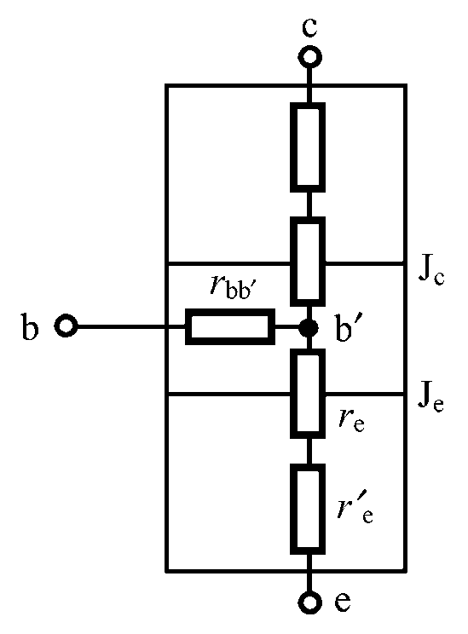
5.2.3 BJT的小信号模型
4. H参数值的确定
β 一般用测试仪测出；
r_{be} 与Q点有关，可用图示仪测出。
一般也用公式估算 r_{be} ，即
≈ r_{bb′} + (1+ β ) r_{e}
其中对于低频小功率管 r_{bb′}≈200Ω
而
(T=300K)
# 若用万用表的“欧姆”档测量b、e两极之间的电阻，是否为r_{be}?
则

Slide 42
5.2 BJT放大电路
5.2.1 基本共射极放大电路
5.2.2 BJT放大电路的图解分析
5.2.3 BJT的小信号模型
5.2.4 共射极放大电路
5.2.5 共集电极和共基极放大电路

Slide 43
5.2.4 共射极放大电路
例5.4.1 已知图示基极分压式射极偏置共射极放大电路中， V_{CC}=16V，R_{b1} =56kΩ，R_{b2}=20kΩ，R_{e}=2kΩ ，R_{c}=3.3kΩ， R_{L}=6.2kΩ，R_{si}=500Ω，BJT的β =80，r_{ce}=100kΩ ， V_{BEQ}=0.7V。设电容C_{b1}、C_{b2}对交流信号可视为短路。试计算A_{v}、R_{i}、 A_{vs}= v_{o}/v_{s}、R_{o} 。
解：
①由直流通路求静态工作点

Slide 44
5.2.4 共射极放大电路
例5.4.1 已知图示基极分压式射极偏置共射极放大电路中， V_{CC}=16V，R_{b1} =56kΩ，R_{b2}=20kΩ，R_{e}=2kΩ ，R_{c}=3.3kΩ， R_{L}=6.2kΩ，R_{si}=500Ω，BJT的β =80，r_{ce}=100kΩ ， V_{BEQ}=0.7V。设电容C_{b1}、C_{b2}对交流信号可视为短路。试计算A_{v}、R_{i}、 A_{vs}= v_{o}/v_{s}、R_{o} 。
解：
①由直流通路求静态工作点
与用戴维宁等效电路方法求得结果存在误差
求得 I_{EQ} ≈ 1.76 mA

Slide 45
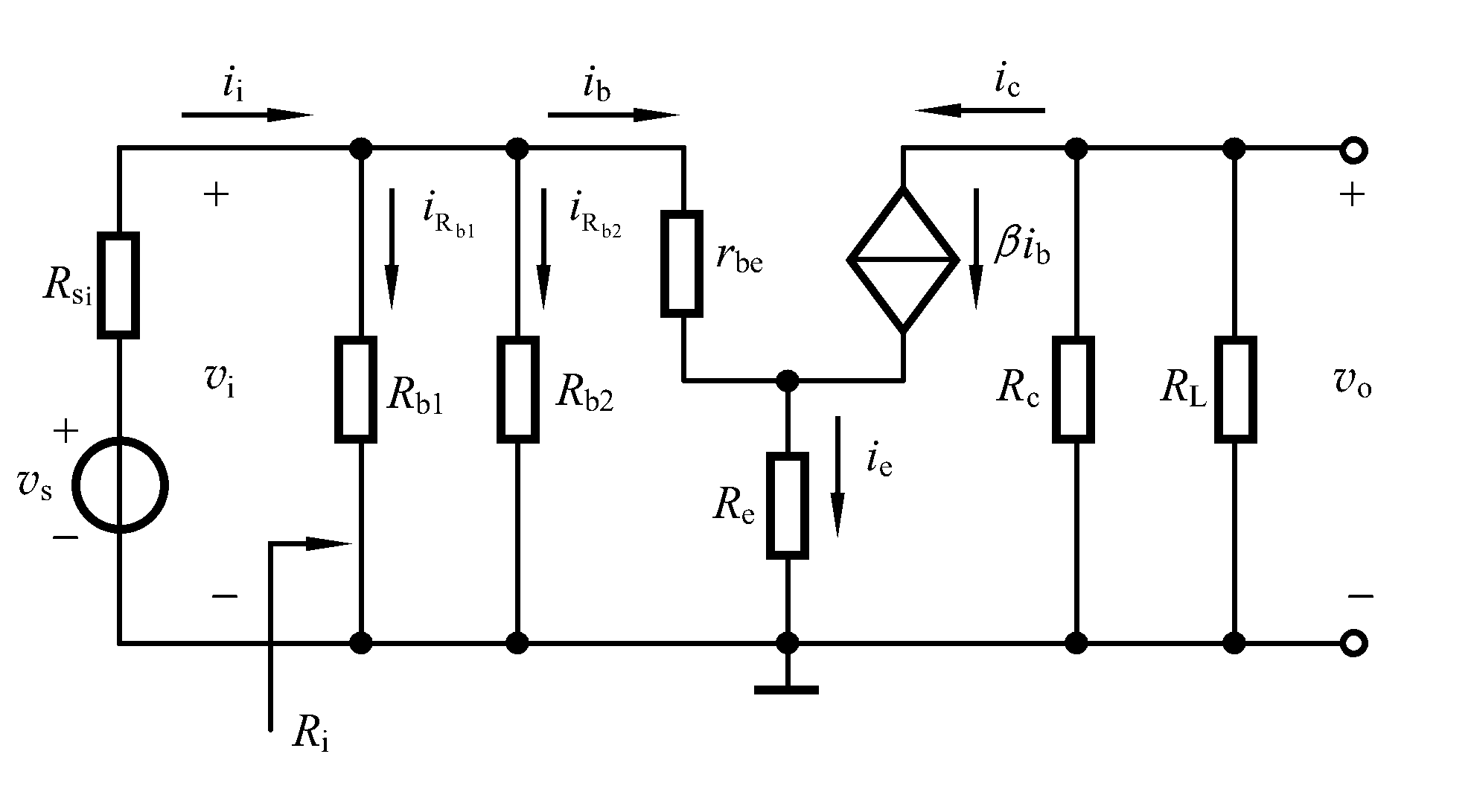
5.2.4 共射极放大电路
解：
②动态指标分析
画小信号等效电路
H参数 r_{be}

Slide 46
5.2.4 共射极放大电路
解：
②动态指标分析
电压增益A_{v}

Slide 47
5.2.4 共射极放大电路
解：
②动态指标分析
输入电阻R_{i}

Slide 48
5.2.4 共射极放大电路
解：
②动态指标分析
输入电阻R_{i}
式中(1+β)R_{e}是发射极支路电阻R_{e}折算到基极支路时的等效电阻。
发射极支路电阻折算到基极支路需要将电阻扩大(1+β)倍；反之，基极支路电阻折算到发射极支路需要将电阻缩小(1+β)倍。

Slide 49
5.2.4 共射极放大电路
解：
②动态指标分析
源电压增益A_{vs}

Slide 50
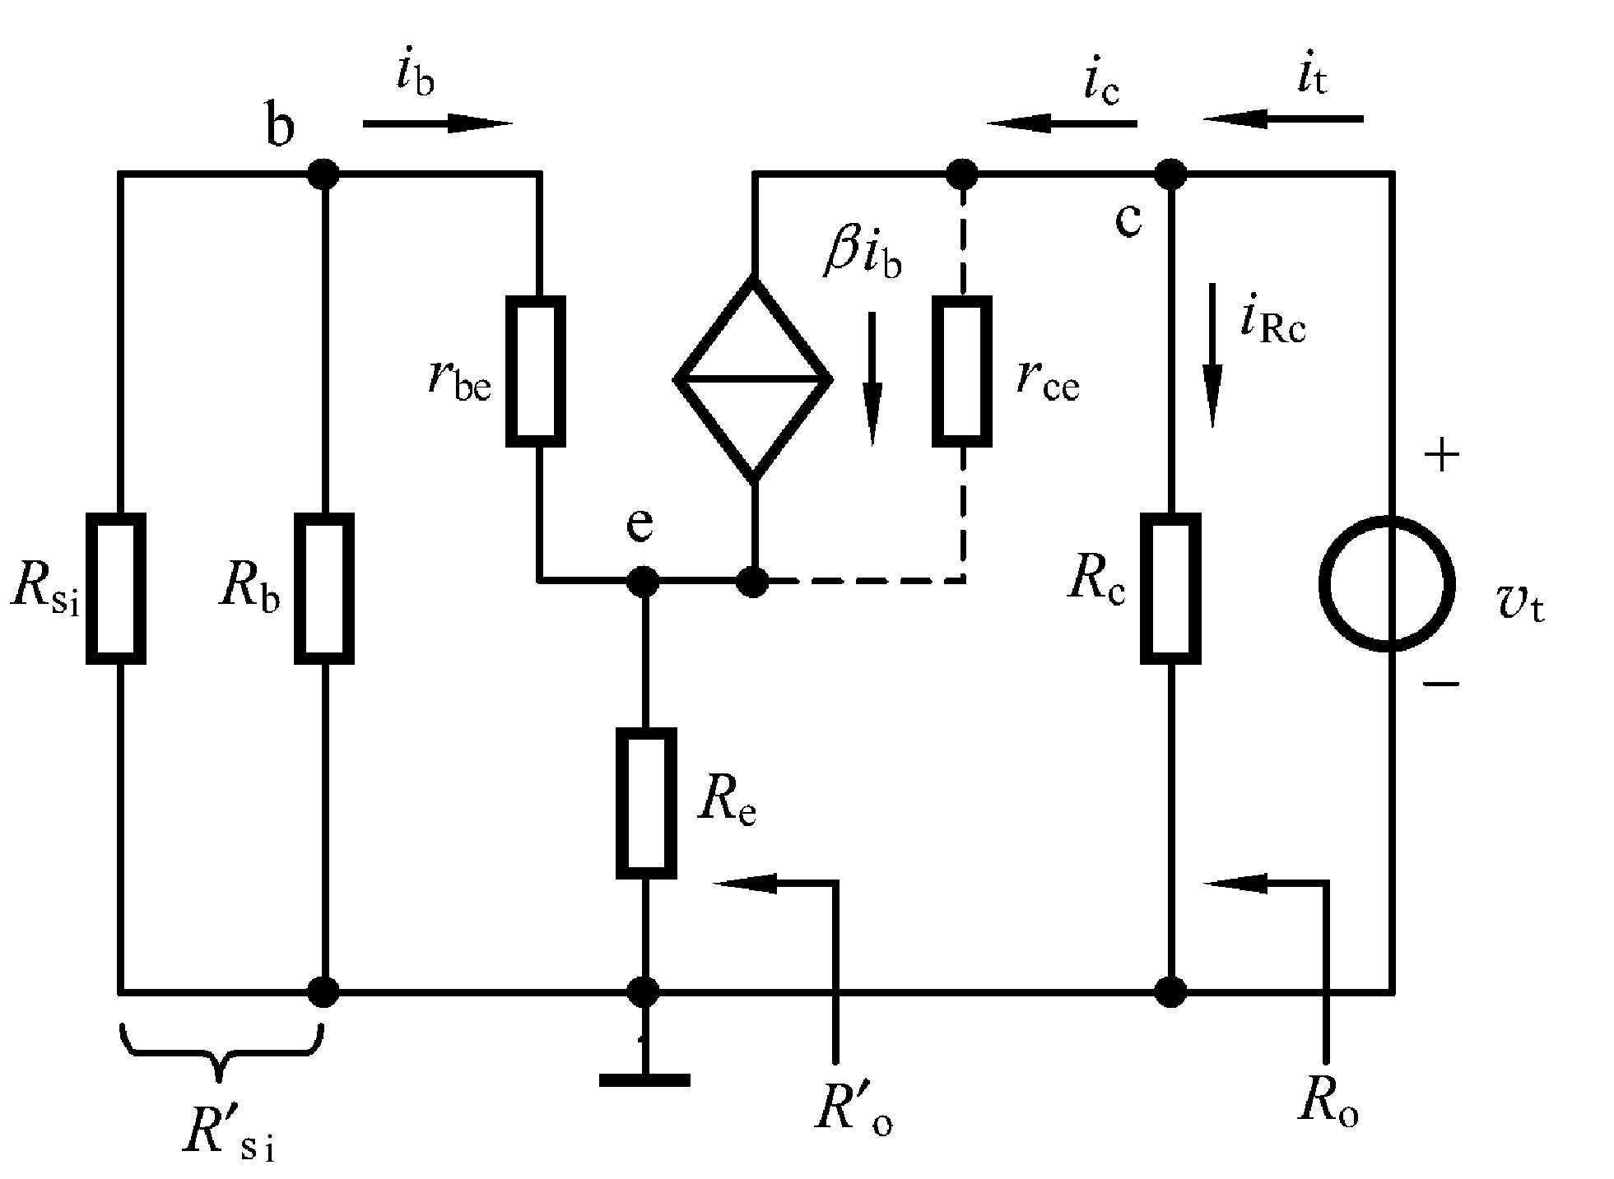
5.2.4 共射极放大电路
解：
②动态指标分析
输出电阻R_{o}
基极回路根据KVL得：
其中
集电极回路根据KVL得：
得
所以

Slide 51
5.2.4 共射极放大电路
解：
②动态指标分析
输出电阻R_{o}
通常
所以
= 3.3 kΩ

Slide 52
5.2.4 共射极放大电路
解：
③讨论
放大电路的电压增益A_{v}很小，只有1.05倍，其原因是发射极接入了电阻R_{e}。在两端并联一个大电容可以消除R_{e}的影响。
稳定静态工作点

Slide 53
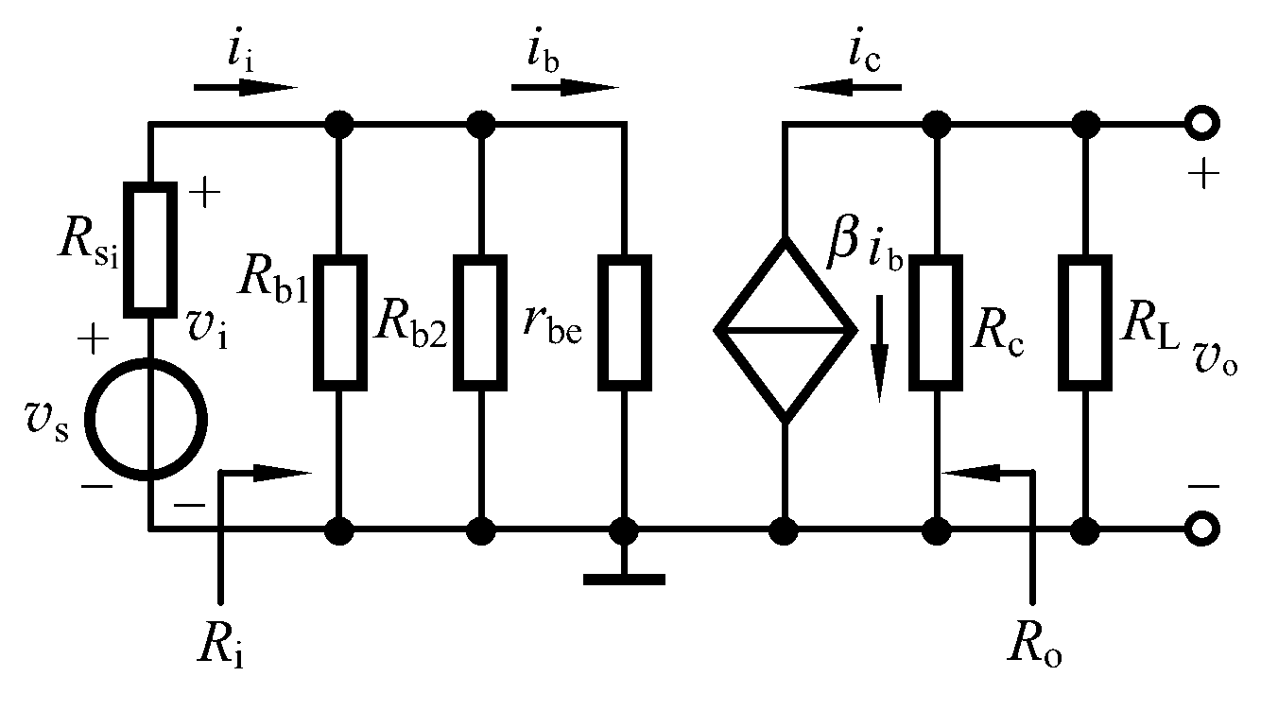
5.2.4 共射极放大电路
解：
③讨论
此时小信号等效电路
电压增益变为
输入电阻变为

Slide 54
5.2 BJT放大电路
5.2.1 基本共射极放大电路
5.2.2 BJT放大电路的图解分析
5.2.3 BJT的小信号模型
5.2.4 共射极放大电路
5.2.5 共集电极和共基极放大电路

Slide 55
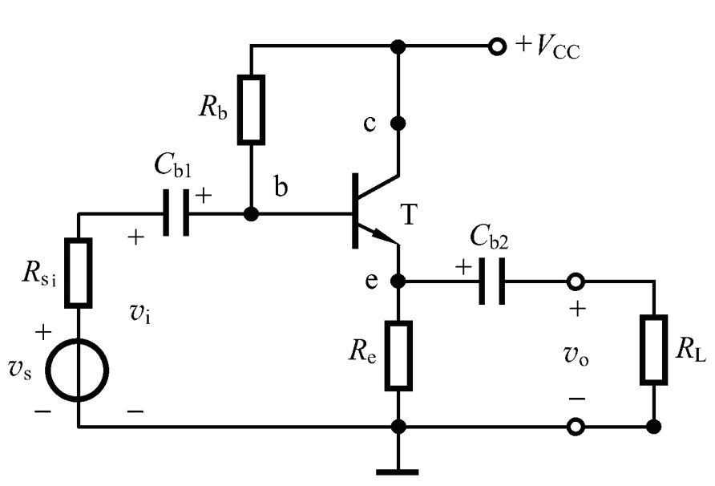
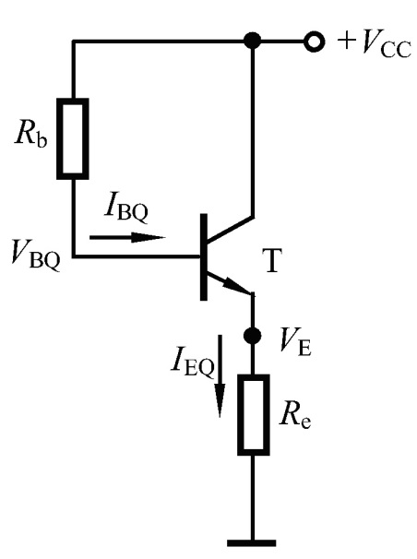
5.2.5 共集电极和共基极放大电路
1. 共集电极放大电路
由直流通路

Slide 56
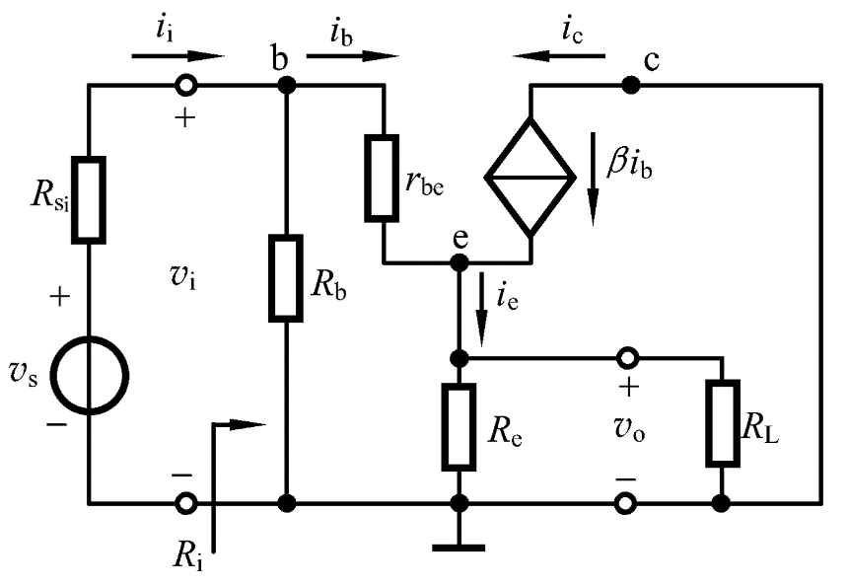
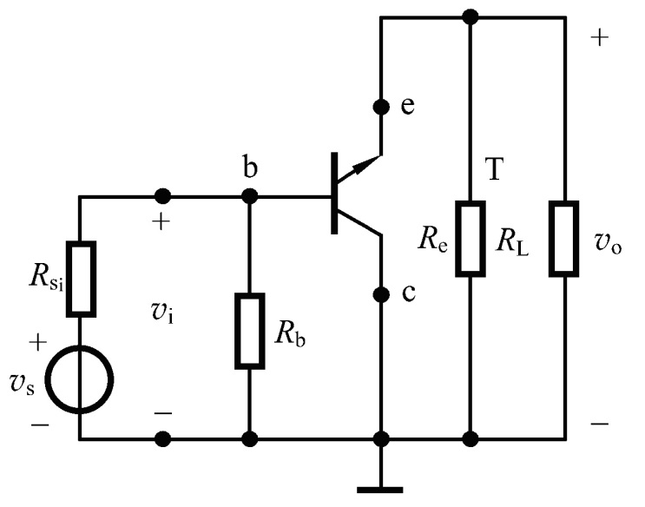
5.2.5 共集电极和共基极放大电路
1. 共集电极放大电路
小信号等效电路
交流通路

Slide 57
5.2.5 共集电极和共基极放大电路
1. 共集电极放大电路
由
其中
得电压增益
通常有
所以
电压跟随器

Slide 58
5.2.5 共集电极和共基极放大电路
1. 共集电极放大电路
输入电阻
是发射极支路等效电阻
折算到基极支路时
的等效电阻。
输入电阻大

Slide 59
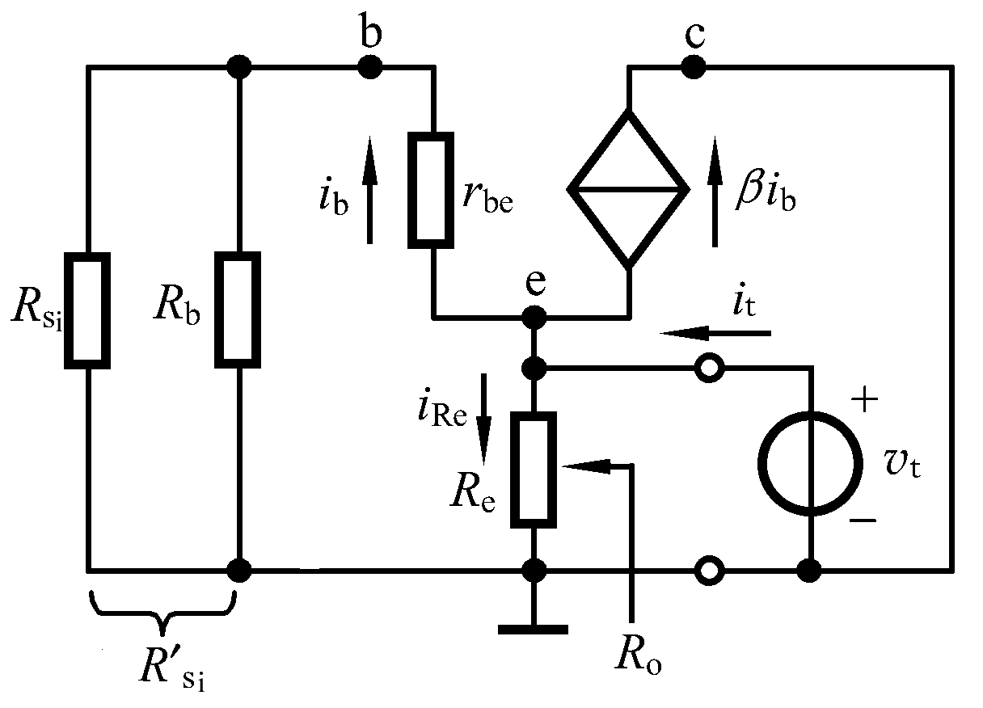
5.2.5 共集电极和共基极放大电路
1. 共集电极放大电路
输出电阻
其中
后一部分是基极支路电阻 折合到射极支路时的等效电阻。
得
输出电阻小

Slide 60
5.2.5 共集电极和共基极放大电路
1. 共集电极放大电路
共集电极电路特点：
◆ 电压增益小于1但接近于1，v_{o}与v_{i}同相
◆ 输入电阻大，对电压信号源衰减小
◆ 输出电阻小，带电压负载能力强

Slide 61
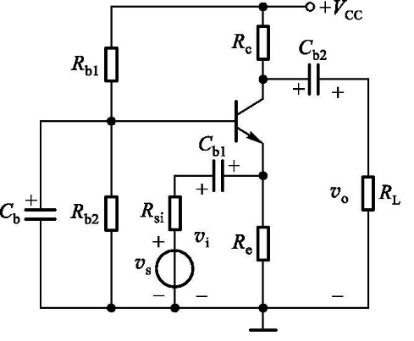
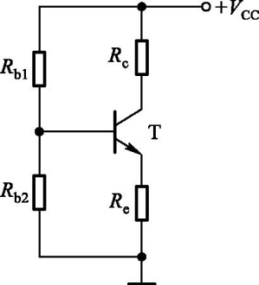
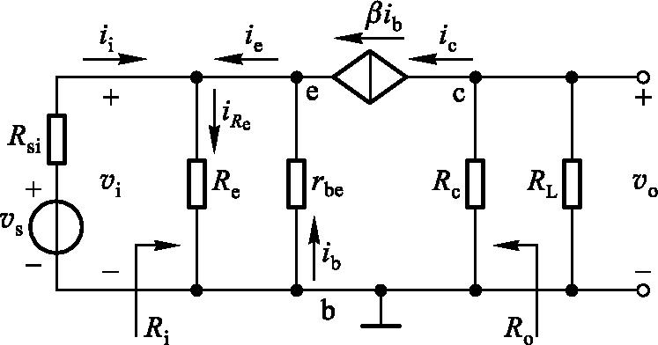
5.2.5 共集电极和共基极放大电路
2. 共基极放大电路

Slide 62
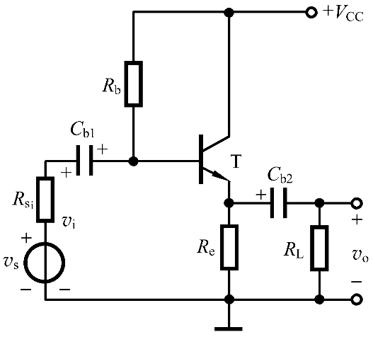
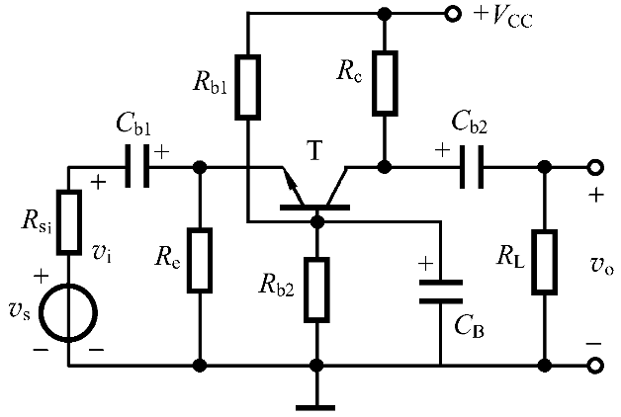

3. BJT放大电路三种组态的比较
共射极电路
共集电极电路
共基极电路
电压增益：
输入电阻：
输出电阻：
相位关系：
反相
同相
同相
用途：
多级放大电路的中间级
输入级、中间级、输出级
高频或宽频带电路

Slide 63
5 双极结型三极管及其放大电路
5.1 双极结型三极管（BJT）
5.2 BJT放大电路
5.3 FET和BJT及其基本放大电路性能的比较
*5.4 多级放大电路

Slide 64
5.3 FET和BJT及其基本放大电路性能的比较
FET和BJT内部都含有两个PN结，外部都有3个电极。它们有如下的对应关系：
FET BJT
栅极g ↔ 基极b
源极s ↔ 发射极e
漏极d ↔ 集电极c

Slide 65
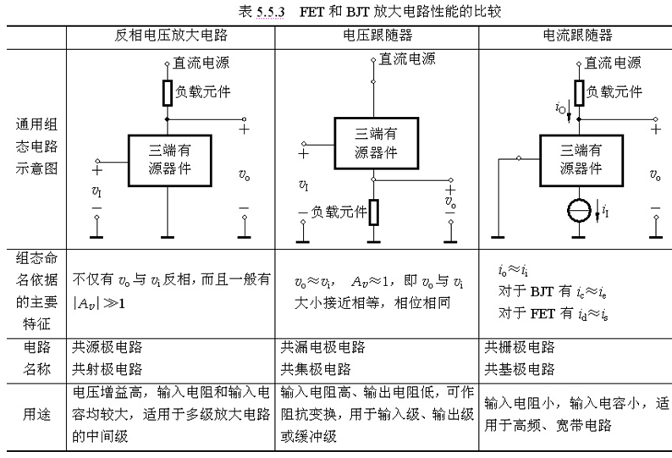

Slide 66
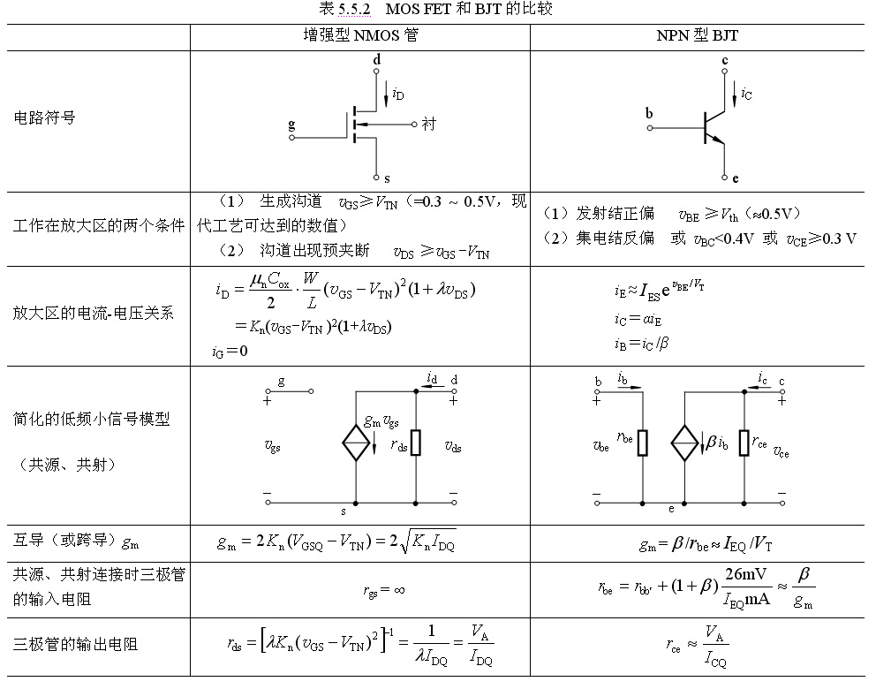
硅管）
v_{BC} ≤ 0

Slide 67
5 双极结型三极管及其放大电路
5.1 双极结型三极管（BJT）
5.2 BJT放大电路
5.3 FET和BJT及其基本放大电路性能的比较
*5.4 多级放大电路

Slide 68
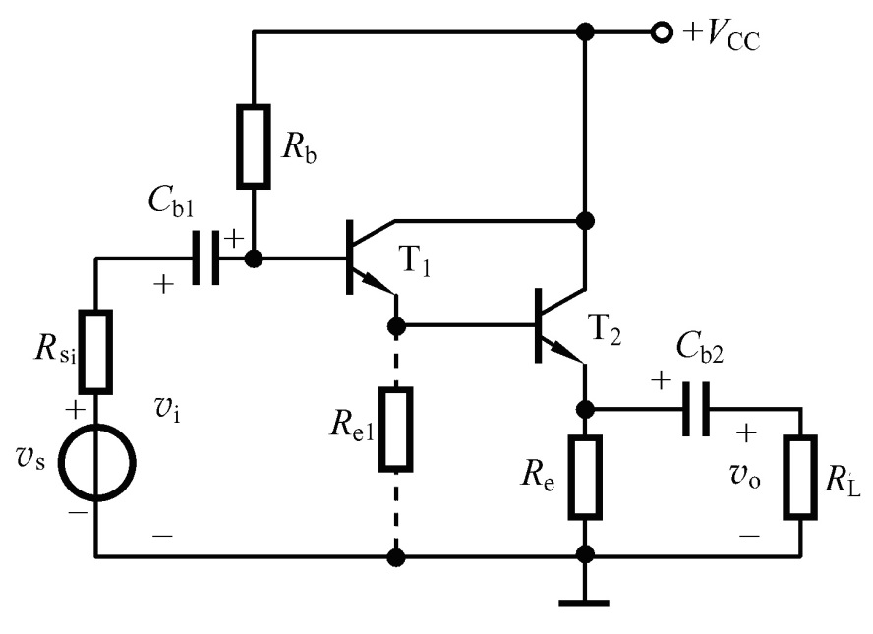
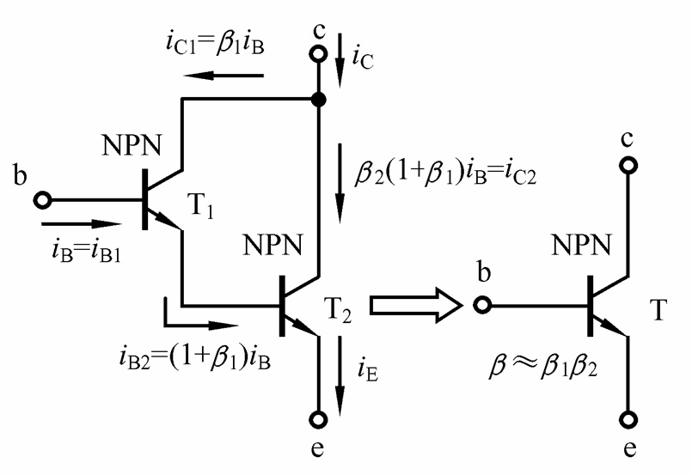
5.4.2 共集−共集放大电路
1. 复合管的主要特性
复合管
两只NPN型BJT组成的复合管
r_{be}＝r_{be1}＋(1＋β₁)r_{be2}

Slide 69
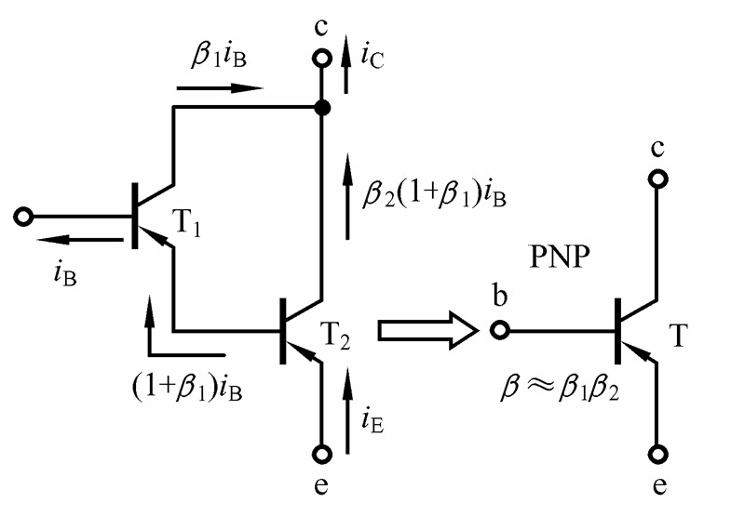
5.4.2 共集−共集放大电路
1. 复合管的主要特性
两只NPN型BJT组成的复合管
两只PNP型BJT组成的复合管
r_{be}＝r_{be1}＋(1＋β₁)r_{be2}

Slide 70
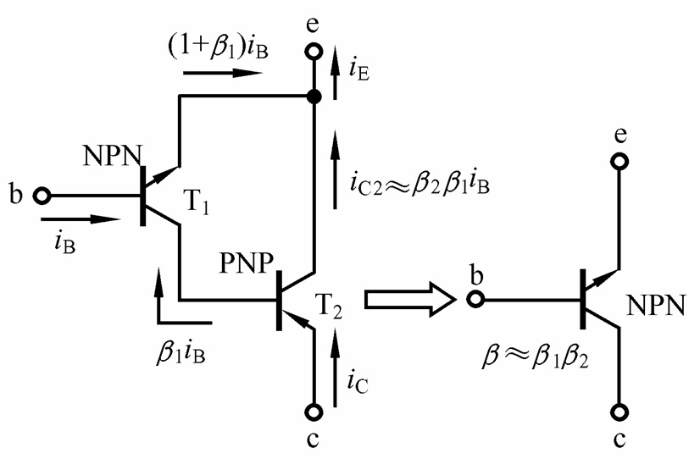
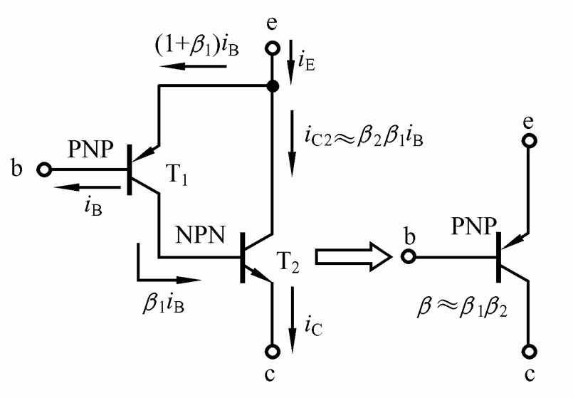
5.4.2 共集−共集放大电路
1. 复合管的主要特性
NPN与PNP型BJT组成的复合管
PNP与NPN型BJT组成的复合管
r_{be}＝r_{be1}

Slide 71
5.4.2 共集−共集放大电路
1. 复合管的主要特性
MOS管与BJT组成的复合管
end

